Slide 1
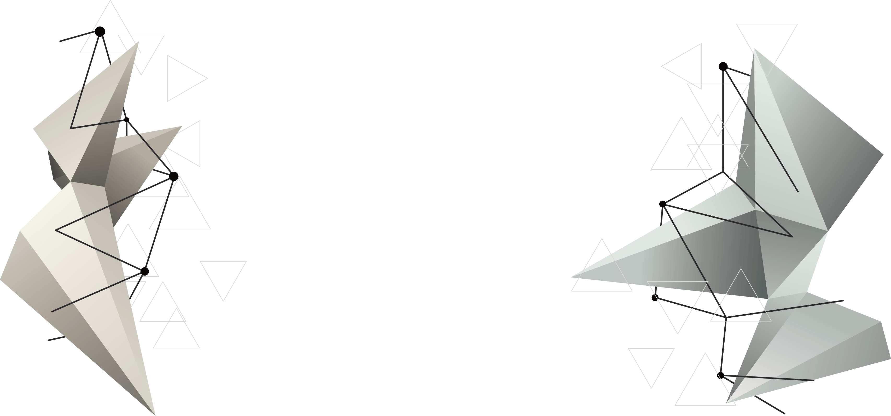
基于排序学习的选股模型
廖庆文
2018/05/03

Slide 2
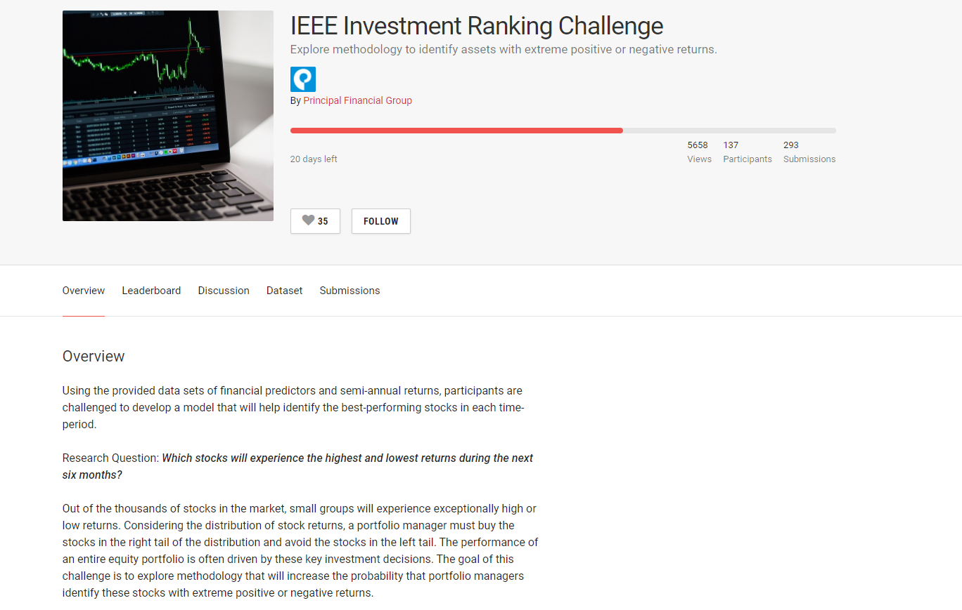
1
你都做了哪些事？
Notes:
之所以会做这个，是因为IEEE上的一个比赛，这个比赛是investment ranking challenge. 首先来介绍一下比赛的要求，题目要求是根据他提供的一堆财政指标以及相应的收益，训练一个模型去挑选出每个时段表现最好的股票

Slide 3
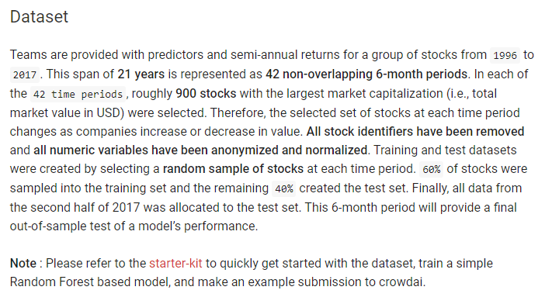
01
数据集
Notes:
他给了一个数据集，这个数据集是1996年到2017，总过21年，以半年为单位划分的股票数据，这样一共就划分成了42个时段，每半年包含大约900只股票数据，所有的股票名称，以及相应的指标名称全部都被匿名了。每个时段都有60%的数据作为训练集，40%的数据用来做测试集。通过训练训练集来构建一个模型，预测测试集上给出的这些股票的排名。

Slide 4
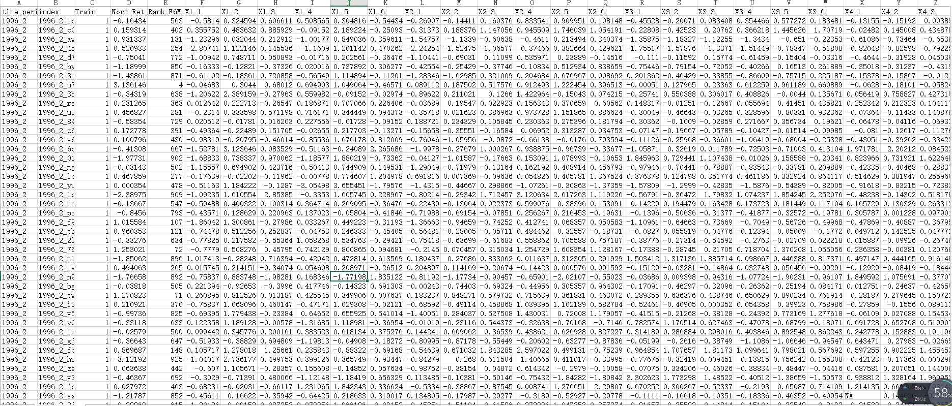
01
数据集
Notes:
这个是数据集的一个结构，从X1开始一直到后面都是它的特征，这一列是它给出的收益，这一列是这只股票的排名，收益越大，排名越靠前，我们选股的时候一般都会选择这些排在前面表现更好的股票

Slide 5



​
02
评价指标
1. 斯皮尔曼等级相关性（sperman correlation）
di是真实排名与预测排名之间的差值，n是样本大小，该指标描述了模型在特定时间内对股票的排名情况，其范围从-1到1，更精确的排名预测将得到更高的斯皮尔曼相关值
2. 标准折现累积收益（NDCG）
该指标用来衡量排序的质量， 表示的是排在第i位的股票的收益，排名越靠前的股票，对DCG的影响越大，为了使得最后的结果在0到1，之间，DCG要除以最优排序时的DCG值，即IDCG。本实验该评价指标只取了排名在前20%的股票来计算
Notes:
它给了两个评价指标，第一个是斯皮尔曼等级相关性，
第二个就是NDCG，zi代表的是排在第i位的股票的收益，i越小，n/n+I 就越大，也就是说排名越前的股票，它的贡献越大。为了使得……

Slide 6
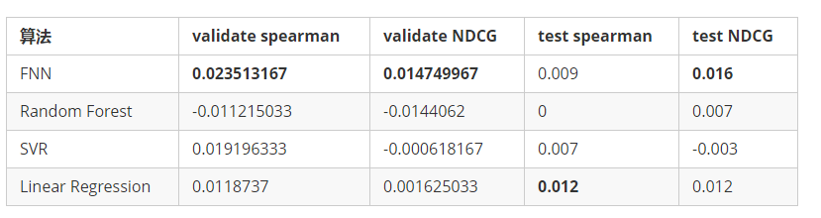
03
尝试方法
1）回归
线性回归
随机森林
SVR
ANN
Notes:
接下来就讲一下我尝试的一些方法，因为它给的数据就是很多个特征，加上一个收益，然后它的特征和股票名称都是匿名的，所以就没法用一些经济学的方法去挑选特征，也没办法用RNN之类的方法，所以我最开始的时候就在尝试一些回归的方法，主要试的一些方法包括……，然后下面这张表格是我的实验结果，就一眼看过去都很差啦

Slide 7
03
分析
实验中采用的是模型的输出和训练集中的输出之间的均方误差作为损失函数进行优化，直接优化这个loss对于最后预测的排名并没有很大的影响
相关性
使用LR模型在数据集上进行实验，对于每一个时间段，都使用之前所有时间段的数据作为训练集，该时段数据作为验证集，并计算验证集对应的loss与spearman和NDCG之间的相关系数
0.151126393， 0.163195888
Notes:
后来就想可能是因为实验中…… 比如真实的是0，0.2，然后你预测出来的是0.2，0，排序是错的，但是预测出来0.2，0.5，loss虽然比前一种大，但是排序是对的.
为了验证这样的一个猜想.
用……，就得到了每一个时段训练集对应的loss和该时段验证集上的两个评价指标的值
计算了loss和它们之间的相关性，发现相关性都很低
因此，后来就想到有没有直接预测它的排名的方法。

Slide 8
c
04
机器学习排序（Learning to rank）
常用的排序学习分为三种类型：PointWise，PairWise和ListWise。
2
排序学习是推荐、搜索、广告的核心方法。L2R将机器学习的技术很好的应用到了排序中，并提出了一些新的理论和算法，有效地解决了排序的问题。鉴于排序在许多领域中的核心地位，L2R可以被广泛的应用在信息检索，协同过滤等领域
1
AIM AT
Notes:
然后就了解到了排序学习。……机器排序学习最主要的被应用到了信息检索领域，接下来介绍具体方法的时候都是拿文档的排序做例子

Slide 9
04
PointWise
单文档方法的处理对象是单独的一篇文档，将文档转换为特征向量后，机器学习系统根据从训练数据中学习到的分类或者回归函数对文档打分，打分结果即是搜索结果
ListWise
单文档方法将训练集里每一个文档当做一个训练实例，文档对方法将同一个査询的搜索结果里任意两个文档对作为一个训练实例，文档列表方法与上述两种方法都不同，ListWise方法直接考虑整体序列，针对Ranking评价指标进行优化。比如常用的MAP, NDCG。
1. LambdaRank
2. AdaRank
3. SoftRank
4. LambdaMART
PairWise
单文档方法完全从单个文档的分类得分角度计算，没有考虑文档之间的顺序关系。文档对方法将排序问题转化为多个pair的排序问题，比较不同文章的先后顺序。
1. SVM Rank
2. RankNet
3. RankBoost
Notes:
pointwise……，我前面试的那些回归方法其实就是属于这一类，缺点，我前面也提到过
缺点：文档对方法考虑了两个文档对的相对先后顺序，却没有考虑文档出现在搜索列表中的位置，排在搜索结果前面的文档更为重要，如果本来靠前的文档出现判断错误，代价明显高于排在后面的文档。而pairwise方法没有考虑这样的问题
当然listwise方法也有相应的缺点，就是它的算法时间复杂度比较高
最后，我选用的是listwise中的lambdamart方法

Slide 10
05
lambdaMart
LambdaMART 是一种 Listwise 类型的 LTR 算法，Yahoo! Learning to Rank Challenge比赛中夺冠队伍用的就是这个模型。它基于 LambdaRank 算法和 MART 算法，将排序问题转化为回归决策树问题。MART 实际就是梯度提升决策树（GBDT）算法。GBDT 的核心思想是在不断的迭代中，新一轮迭代产生的回归决策树模型拟合损失函数的梯度，最终将所有的回归决策树叠加得到最终的模型。LambdaMART 使用一个特殊的 Lambda 值来代替上述梯度，也就是将 LambdaRank 算法与 MART 算法加和起来。
优点：
1. 直接求解排序问题，而不是用分类或者回归的方法；
2. 可以将 NDCG 之类的不可求导的 IR 指标转换为可导的损失函数，具有明确的物理意义；
3. 可以在已有模型的基础上进行 Continue Training；
4. 每次迭代选取 gain 最大的特征进行梯度下降，因此可以学到不同特征的组合情况，并体现出特征的重要程度（特征选择）；
Mart
RankNet→lambdaRank
lambdaMart
Notes:
因为lambdaMart主要是由mart和lambdarank结合得到，然后lambdarank又是由ranknet方法发展而来的，这里先有一个大致的印象，后面会具体讲。所以会从mart算法开始介绍

Slide 11
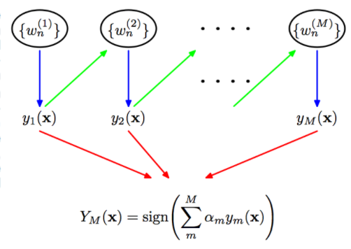
06
Mart算法——多重增量回归树
1. 使用回归树来预测结果；
2. 用到的回归树有很多个；
3. 每个树都比之前的树改进一点点，逐渐回归、拟合到真实结果。
Boosting（渐进）思想
尝试通过不断迭代弱模型（Weak Learner）的方式，渐进地逼近真实情况，起到足以预测真实值的强模型的作用。
AdaBoost
Notes:
它有几个特征……，其核心思想就是
最开始的时候，每个样本点的权重都一致。随着算法不断迭代，被错误分类的样本，权重不断加强，与此同时被正确分类的样本，权重不断减弱。可以想象，越往后，算法越关注那些容易被分错的样本点，从而最终解决整个问题。
最后的结果就是由多个若模型训练得到的结果加权求和得出的

Slide 12

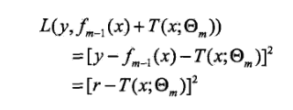

06
Mart算法——多重增量回归树
梯度提升/迭代
η，称为「学习度」或者「收缩系数」为了防止「过拟合」现象
MART 中最重要的思想，就是每次拟合的对象是损失函数的梯度。值得注意的是，在这里，MART 并不对损失函数的形式做具体规定。实际上，损失函数几乎只需要满足可导这一条件就可以了。
Notes:
那么在训练第m个弱模型时，我们目标是找到一个模型和当前模型相加后得到的结果与真实值的误差最小的模型。yi是真实值，然后fm-1+T是m棵树组合的模型给出的预测值，其中T代表的是第m棵树，fm-1是前m-1棵树的组合给出的预测结果。我们的目标就是构建出使得损失函数最小的第m颗树
R就代表了真实值和前m-1颗树的组合给出的预测值的残差
所以要使得这个L最小，就是要用这残差作为输出来训练下一棵树
当损失函数是平方损失和指数损失函数时，残差会比较容易计算，每一步的优化是简单的。但对于一般的损失函数，每一步的优化并不是那么容易，针对这一问题，提出了梯度提升(gradient boosting)算法， 将损失函数的梯度作为回归问题提升树算法中的残差的近似值。它的每一次计算都是为了减少上一次的残差(residual)，而为了减少这些残差，可以在残差减少的梯度(Gradient)方向上建立一个新模型。
所以就是用损失函数对输出求导得到梯度，然后取梯度的反方向来预测下一棵树
这样一来，我们每次拟合的目标，就变成了损失函数梯度的一部分

Slide 13



06
RankNet
Ranking常见的评价指标都无法求梯度，因此没法直接对评价指标做梯度下降。RankNet 的创新之处在于，它将不适宜用梯度下降求解的 Ranking 问题，转化为对概率的交叉熵损失函数的优化问题，从而适用梯度下降方法。
文档xi和xj的得分
Notes:
在将lambdamart之前，现在介绍ranknet是基于神经网络的，假设si和sj是模型训练出来的打分
文档i排在j前面的概率是右边这个式子，这是一个sigmoid函数
Lij求和后最小，对求和后的Lij求导，更新神经网络中的权重

Slide 14
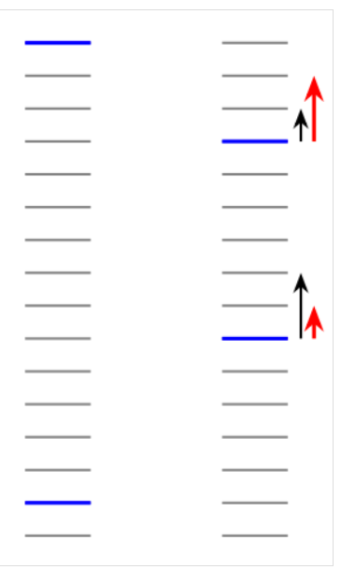
06
lambdaRank
每个线条表示文档，蓝色表示相关文档，灰色表示不相关文档
Lambda指的就是红色箭头，代表下一次迭代优化的方向和强度，也就是梯度。
能不能直接定义梯度呢？
Notes:
根据上面的算法，来看具体的例子，这个图是模型预测得到得排名。蓝色的，灰色的，也就是说蓝色的两根其实应该排在更前面
但是根据ranknet算法，优化损失函数时
右图通过把第一个相关文档下调3个位置，第二个文档上条5个位置，将cost降为11，在优化过程中下调前面相关文档的位置不是我们想要得到的结果，我们真正需要的是右边红色箭头代表的方向和强度，即更关注靠前位置的相关文档的排序位置的提升
那么既然ranknet优化损失函数不能达到这样的效果

Slide 15




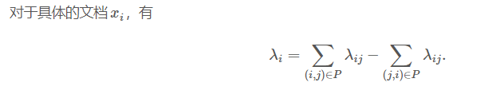
06
lambdaRank
lambda(i)在系统中表达了doc(i)上升或者下降的强度，label越高，位置越后，lambda(i)为正值，越大，表示趋向上升的方向，力度也越大；label越小，位置越靠前，lambda(i)为负值，越小，表示趋向下降的方向，力度也大
Notes:
损失函数对i和j的输出求导具有对称性，互为相反数
为了能更好的针对评价指标进行优化，在此基础上，考虑评价指标 Z（比如 NDCG）的变化，由于引入了IR评价指标，Lambda梯度更关注位置靠前的优质文档的排序位置的提升。有效的避免了下调位置靠前优质文档的位置这种情况的发生。
对于每一个文档i，它的lambda值就是所有它与排在它后面的文档构成的文档对计算得到的lambda值减去……

Slide 16
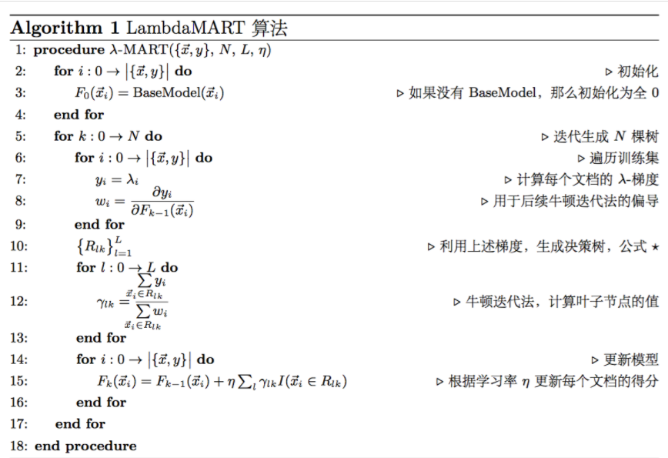

06
lambdaMart
MART 是一个框架，缺一个「梯度」
LambdaRank 定义了一个「梯度」
Notes:
通过上面的介绍，最后就得到了lambdamart的算法流程图，MART 是梯度提升决策树（GBDT）算法，定义了一个框架，然后它更新叶子节点的值时不是用梯度下降法更新的，而是用牛顿法，所以这里进行了一个这样的计算，用该叶子节点所有的样本的一阶导的和除以二阶导的和，然后用这个值取更新每个叶子节点的值

Slide 17
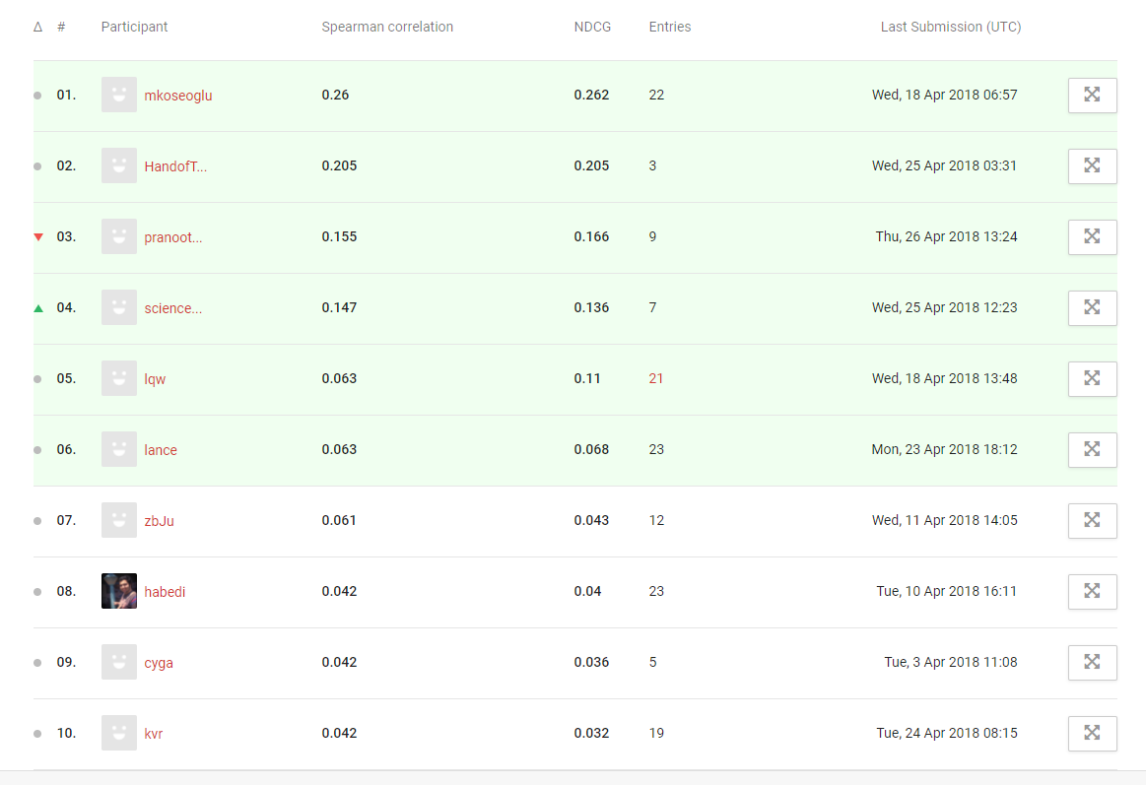
03
您的内容打在这里，或者通过复制您的文本后，在此框中选择粘贴，并选择只保留文字。您的内容打在这里，或者通过复制
1
您的内容打在这里，或者通过复制您的文本后，在此框中选择粘贴，并选择只保留文字。您的内容打在这里，或者通过复制
2
您的内容打在这里，或者通过复制您的文本后，在此框中选择粘贴，并选择只保留文字。您的内容打在这里，或者通过复制
3
您的内容打在这里，或者通过复制您的文本后，在此框中选择粘贴，并选择只保留文字。您的内容打在这里，或者通过复制
4
您的内容打在这里，或者通过复制您的文本后，在此框中选择粘贴，并选择只保留文字。您的内容打在这里，或者通过复制
5
Notes:
最后这个是结果，这个结果是五一之前的图，可以看到这个方法比之前用回归好了很多，之前用的那些回归算法还会出现负数，这个结果在4月20号左右的时候还处于吊打别人的状态，但我后来一直没有找到改进的方法，然后就被别人吊打了。

Slide 18
谢谢大家

